Slide 1


Bilder über die Programs im Jahr 2016 von der Ungarischen Kolpingwerk
Hungarian Kolping Society – Judit Hudson
1/16
Notes:
1

Slide 2
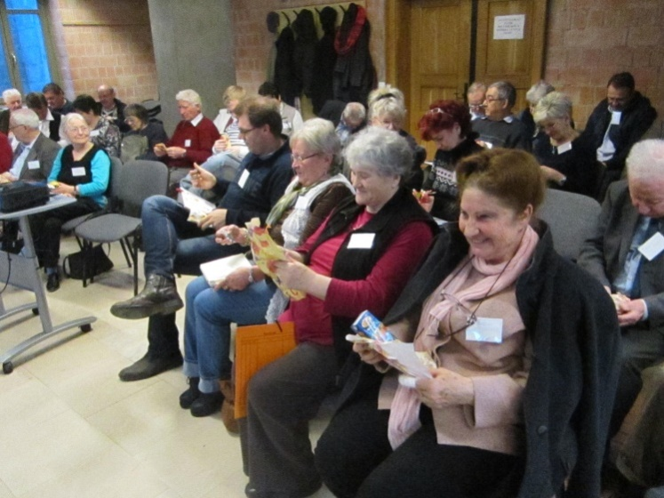
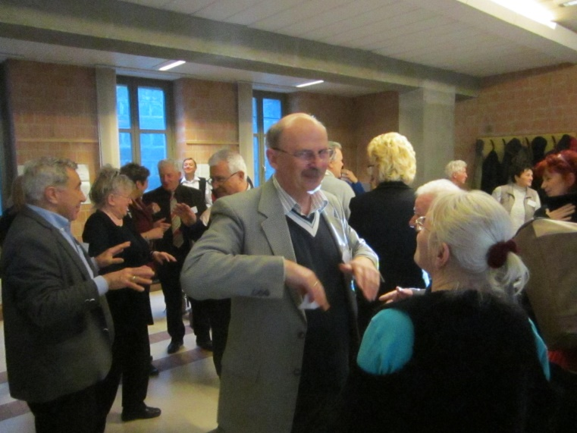
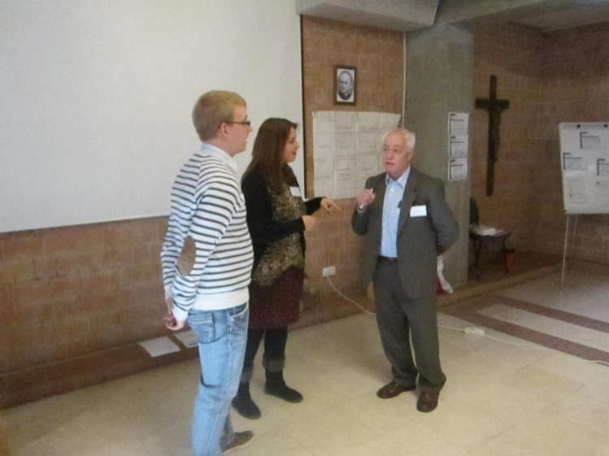
Themen im Seminar für Sekretär von Kolpingsfamilie: Bornout, Konfliktbehandlung
Hungarian Kolping Society – Judit Hudson
2/16

Slide 3
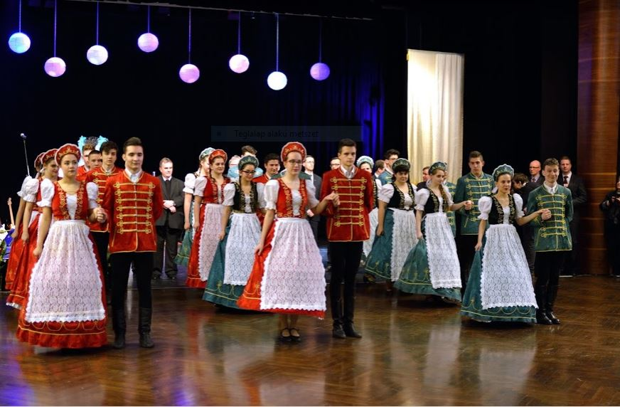
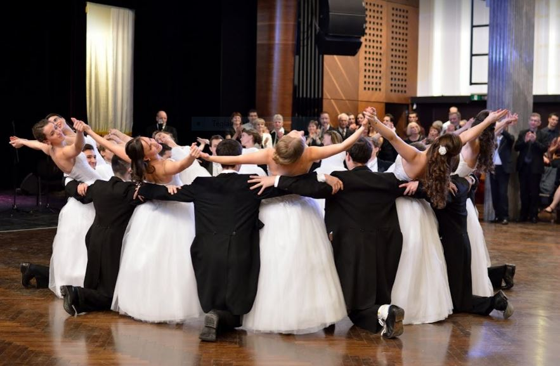
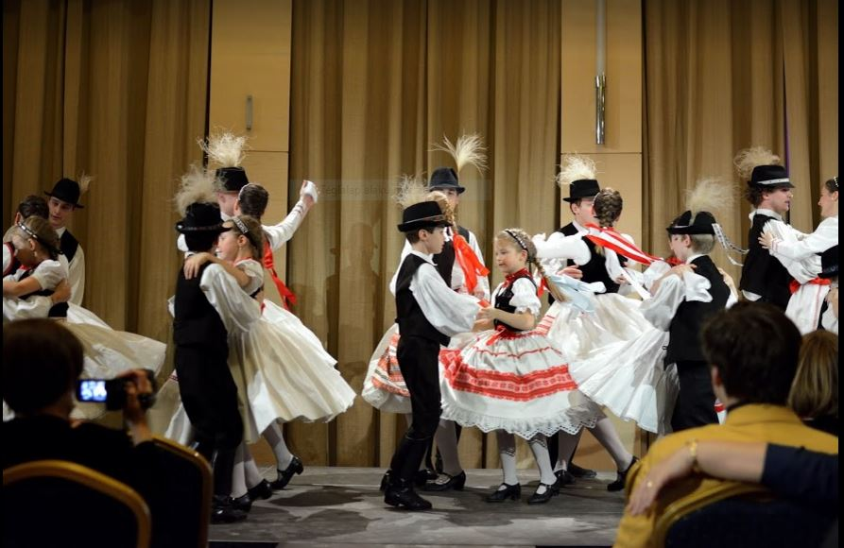
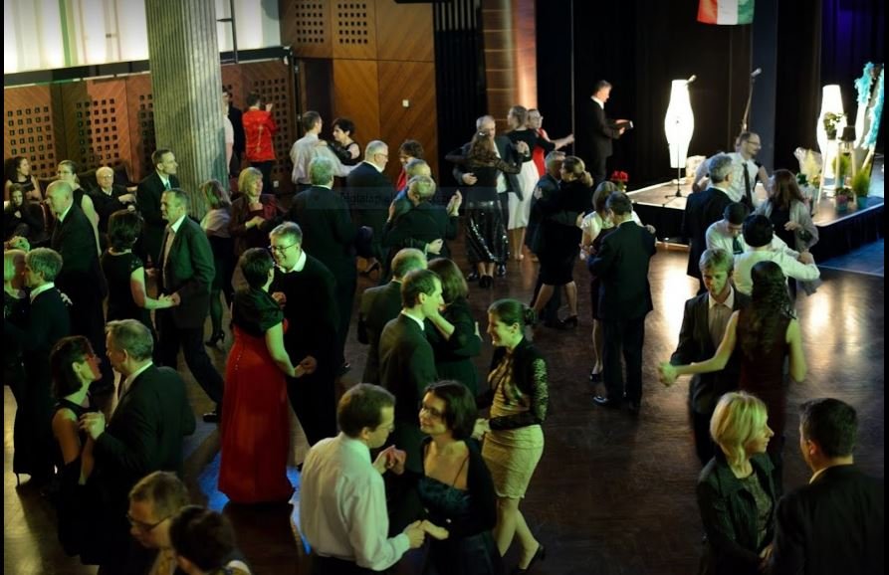
Ungarische Kolpingwerk war der Ehrengast in der Katolischen Ball. Die Eröffnungtanz von der Schüller der Kolpingschulen
3/16
Hungarian Kolping Society – Judit Hudson

Slide 4
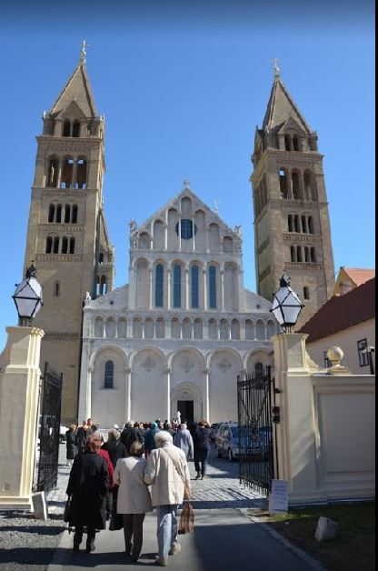
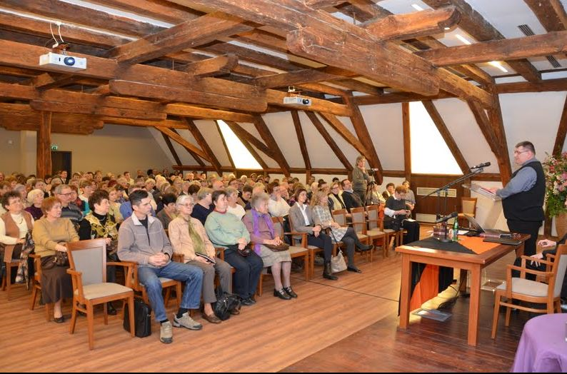
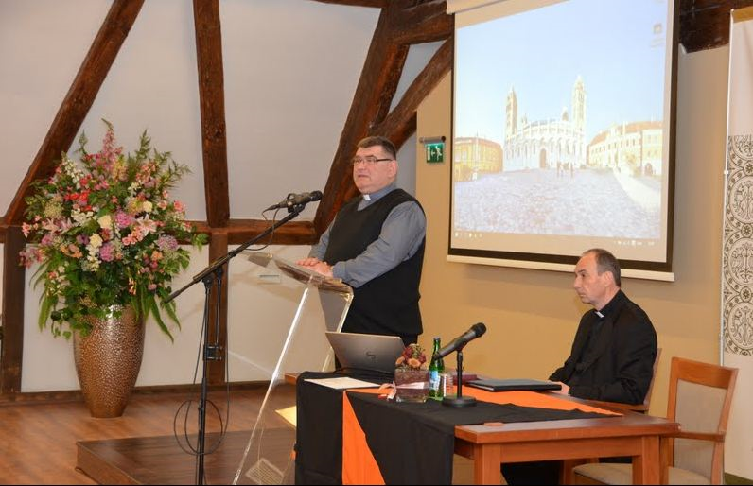
Kirchliche Landestag in Pécs, wurde von der Bischof von Pécs geleitet
Hungarian Kolping Society – Judit Hudson
4/16

Slide 5
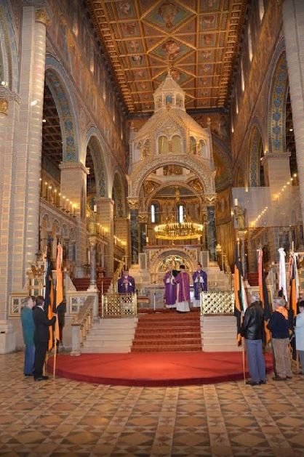
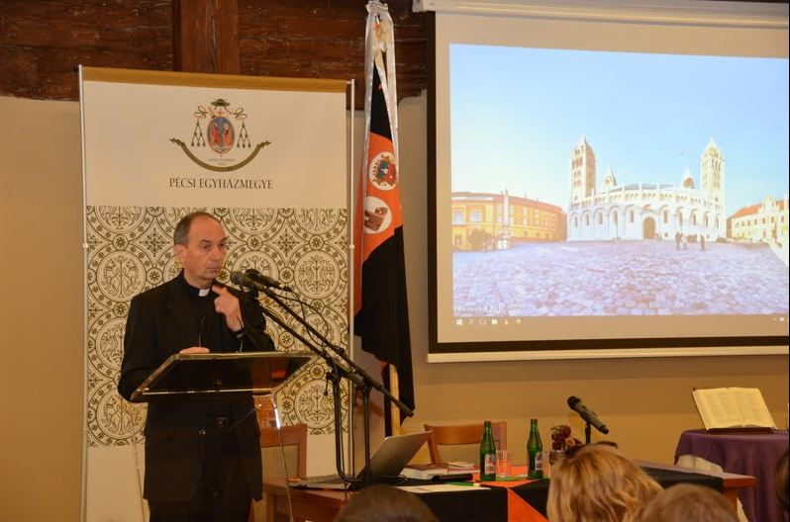
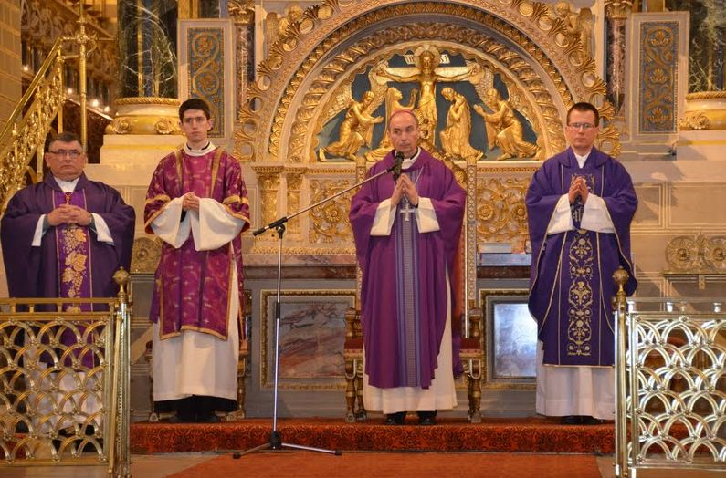
Hungarian Kolping Society – Judit Hudson
5/16

Slide 6
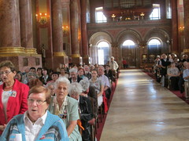
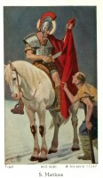
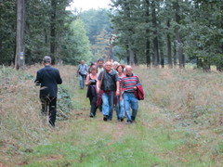
Heilige Martinswallfahrt in Szombathely
Hungarian Kolping Society – Judit Hudson
6/16

Slide 7
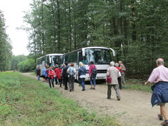
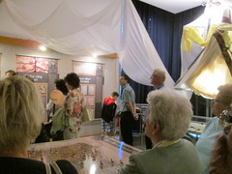
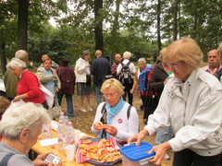
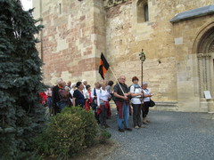
Hungarian Kolping Society – Judit Hudson
7/16

Slide 8

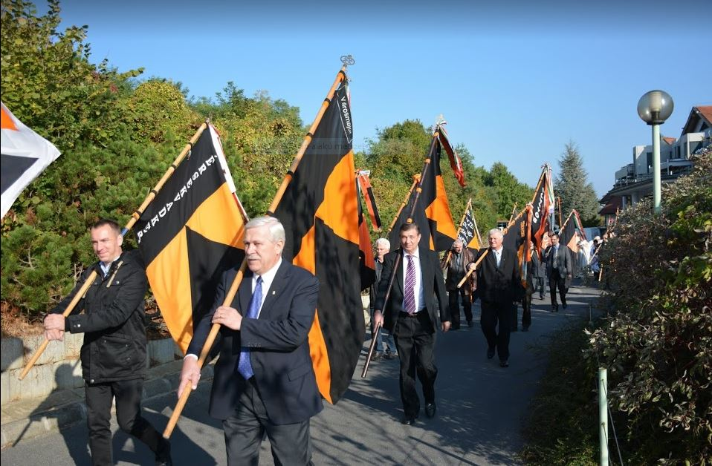
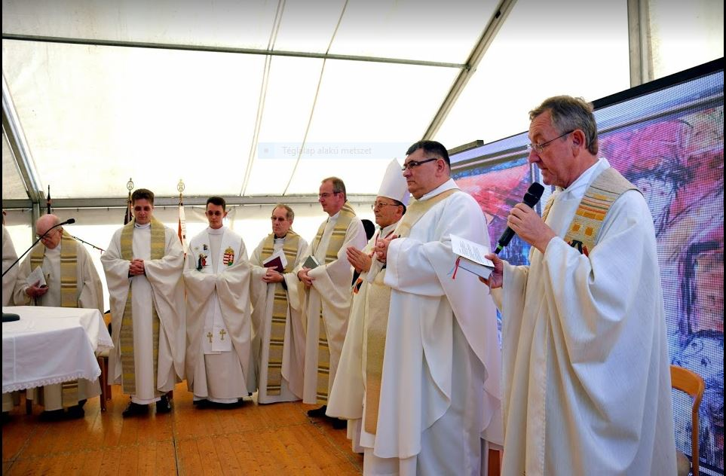
Das Kolping Hotel ist 20 Jahre alt
Hungarian Kolping Society – Judit Hudson
8/16

Slide 9
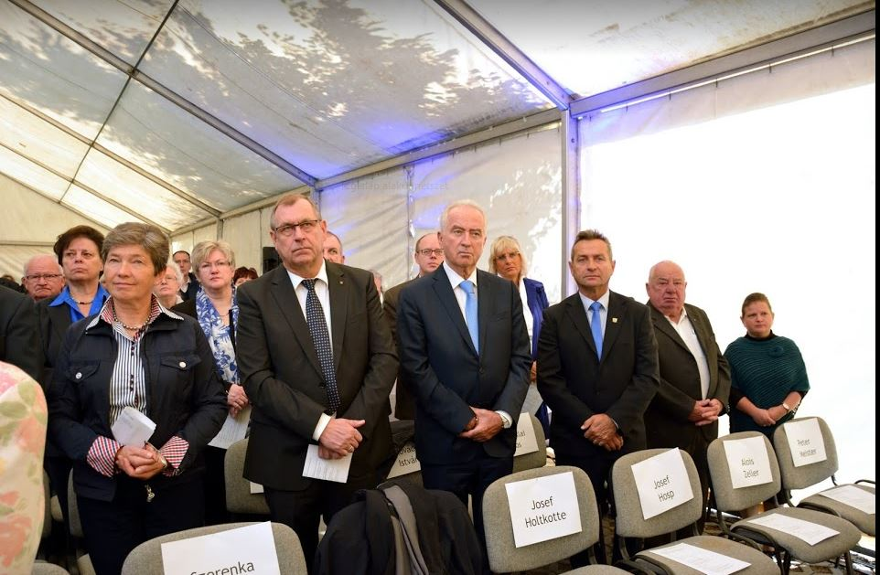
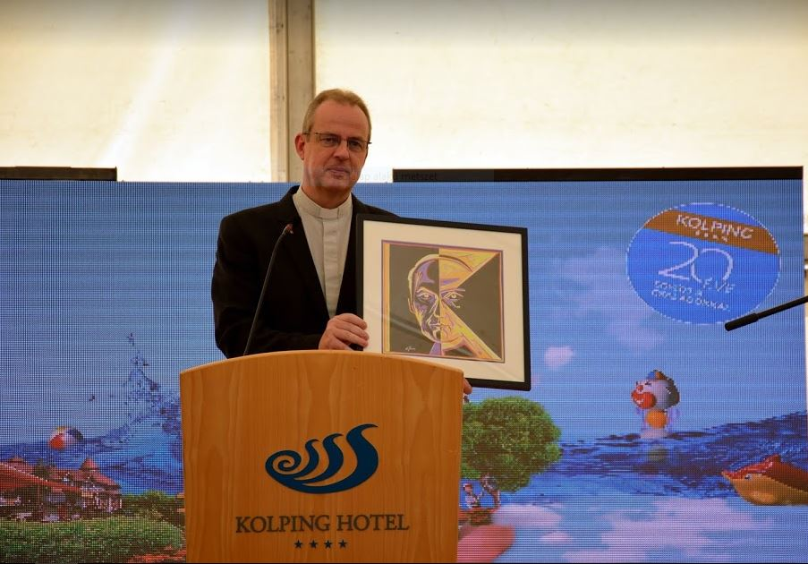
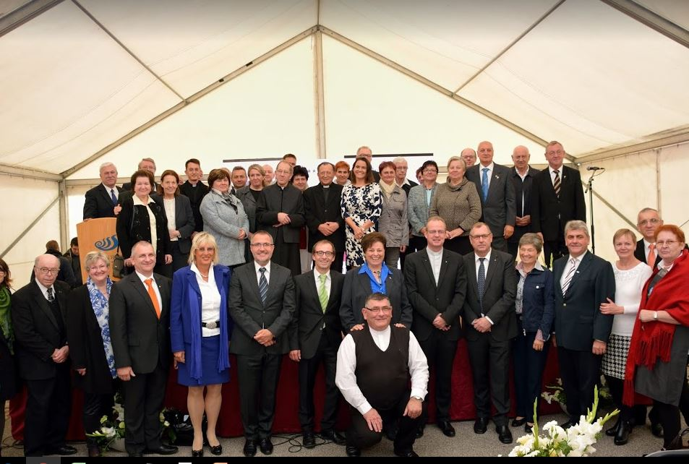
Hungarian Kolping Society – Judit Hudson
9/16

Slide 10
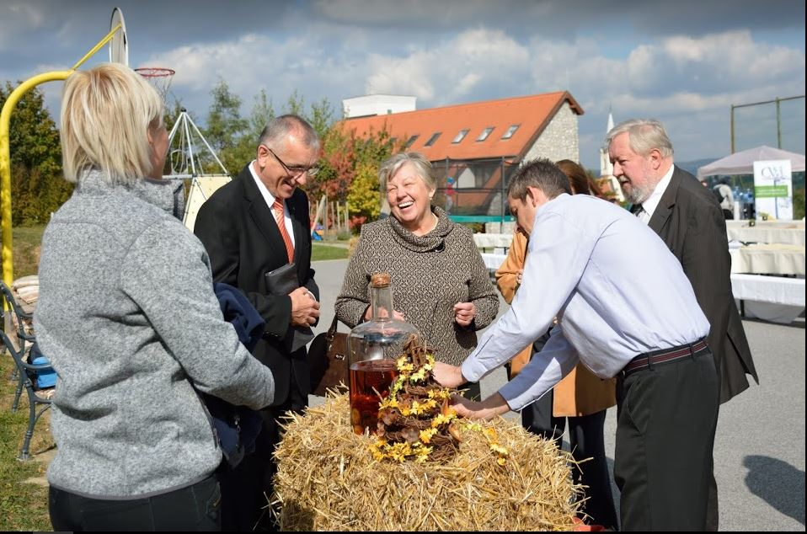
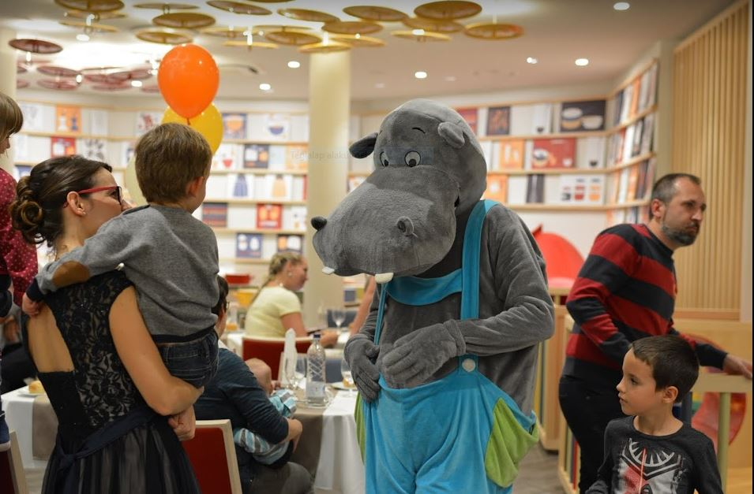
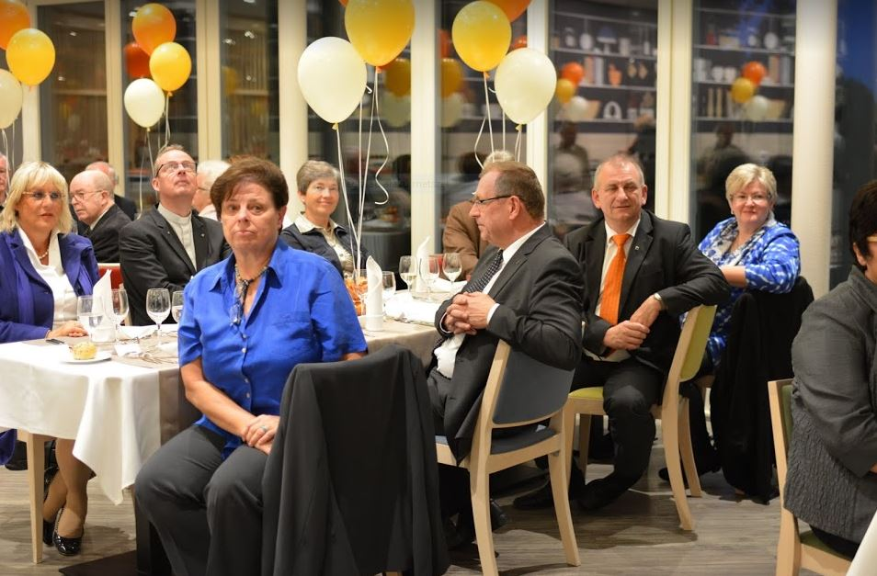
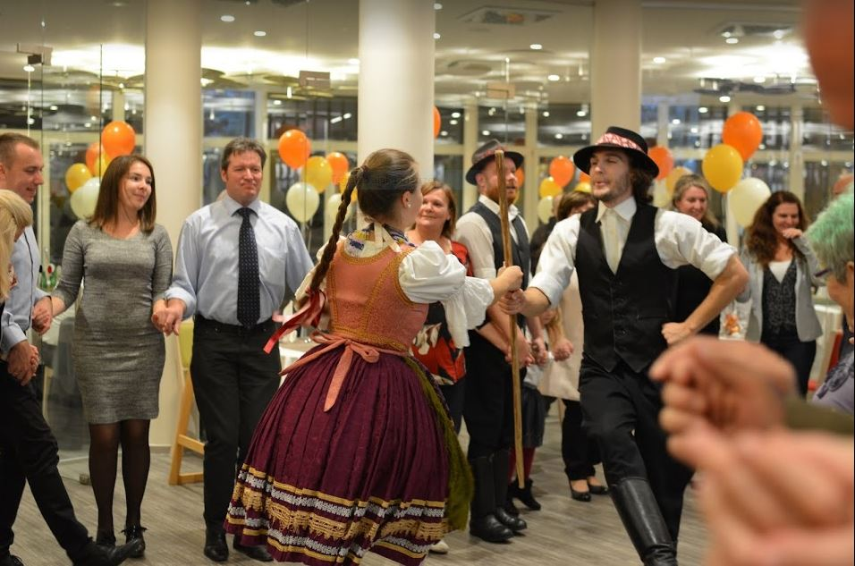
Hungarian Kolping Society – Judit Hudson
10/16
Notes:
10

Slide 11
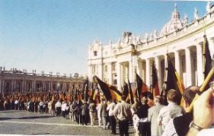
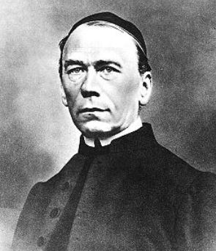
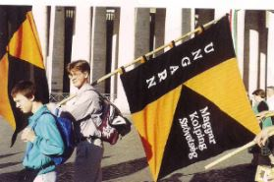
Kolpingtag-Rome 1991
Hungarian Kolping Society – Judit Hudson
11/16

Slide 12
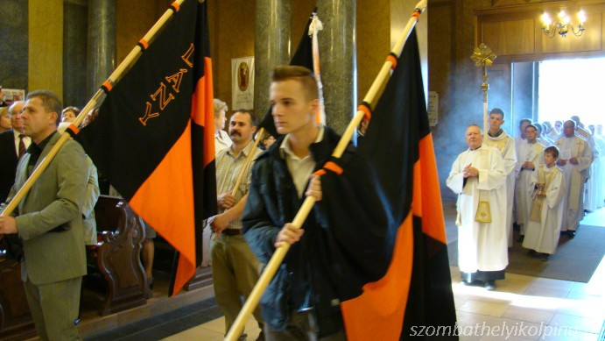
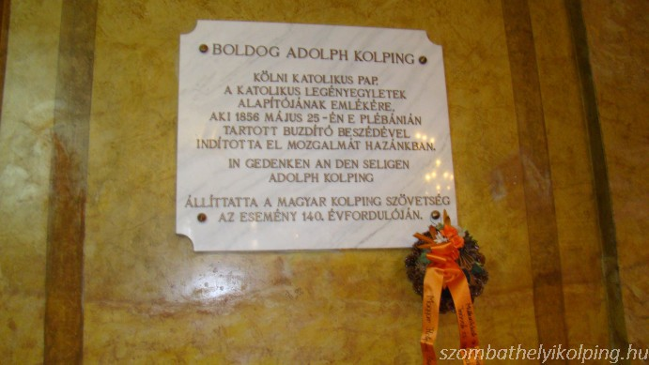
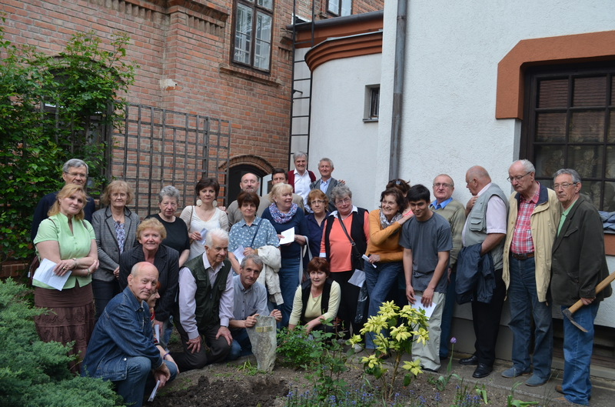
Kolpingtag Ungarn 2016
Hungarian Kolping Society – Judit Hudson
12/16

Slide 13



Verfolgung, Sanktion, Martinum
Gedenksitzung mit der Stützung von der Proticus Stiftung, an der 70. Jubiläum von der Desintegration der ungarischen katolischen Jugendorganisations
Hungarian Kolping Society – Judit Hudson
13/16

Slide 14
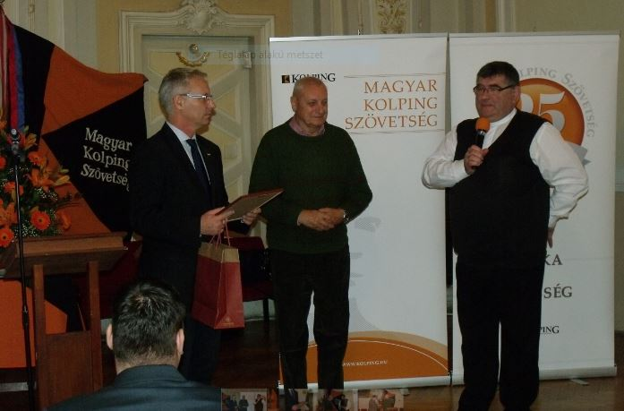
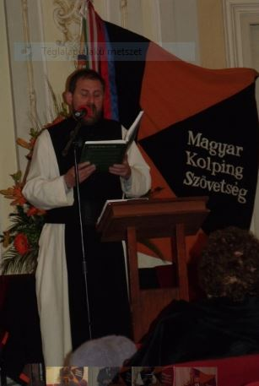
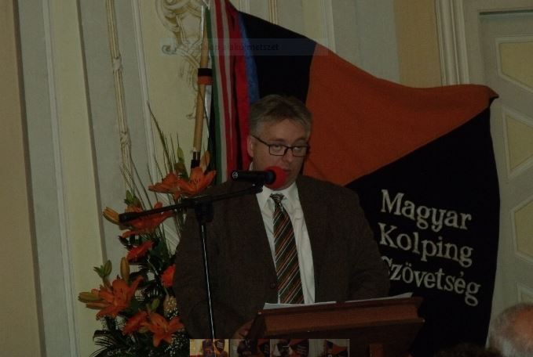
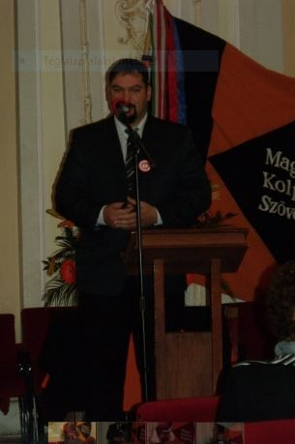
Hungarian Kolping Society – Judit Hudson
14/16

Slide 15
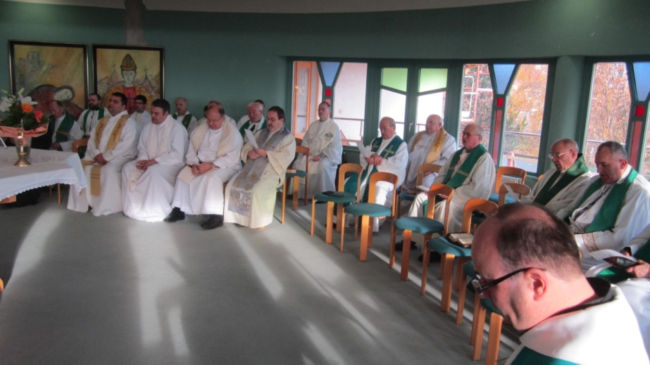
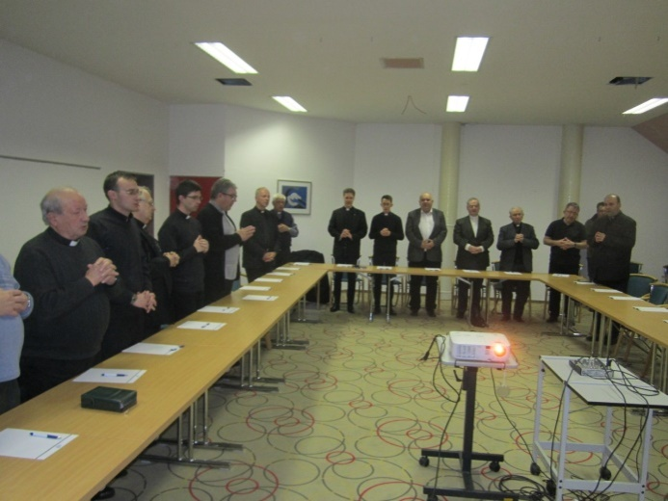
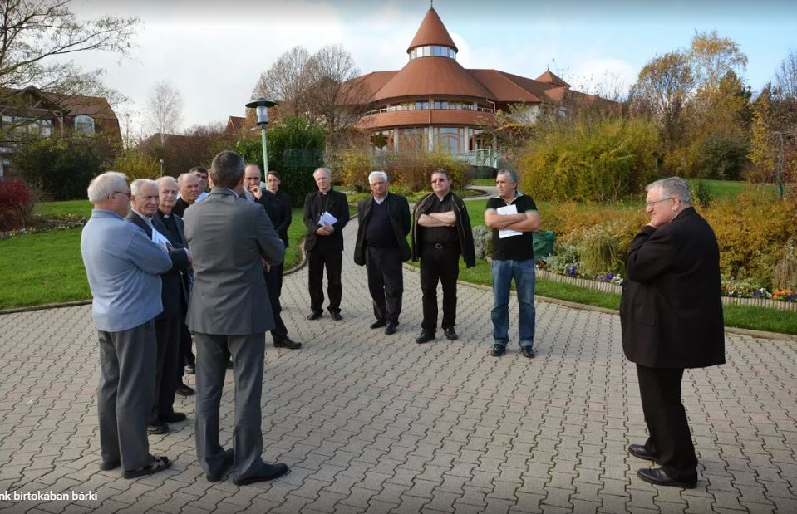
Treffen von der Präzes, Alsópáhok, Kolping-Hotel
Hungarian Kolping Society – Judit Hudson
15/16

Slide 16

Danke sehr für Ihre Aufmerksamkeit!
Hungarian Kolping Society – Judit Hudson
16/16

